Slide 1
Módulo 2: Conocimiento de los desinfectantes
Capacitación sobre la prevención y el control de infecciones para el personal de servicios ambientales
Notes:
Notas del Instructor:
En este módulo repasaremos los desinfectantes.
(Las indicaciones del instructor aparecen en negrita a lo largo de la presentación).
[Haga clic]

Slide 2
Objetivos
1
Repasar la diferencia entre limpieza y desinfección
Examinar los tipos de desinfectantes
Demostrar cómo seleccionar un desinfectante
Identificar los componentes clave al leer la etiqueta de un desinfectante
Analizar la importancia de una dilución adecuada del desinfectante
2
3
4
5
Notes:
Al final de la sesión de hoy, usted podrá especificar la diferencia entre limpieza y desinfección, describir los tipos de desinfectantes, demostrar cómo seleccionar un desinfectante, identificar los componentes clave al leer la etiqueta de un desinfectante y analizar la importancia de una dilución adecuada del desinfectante.
[Haga clic]

Slide 3


¡Ustedes pueden hacer la diferencia!
La limpieza y desinfección inadecuadas de las superficies ambientales permiten que los gérmenes se propaguen y provoquen infecciones
¡El equipo de Servicios Ambientales (EVS, por sus siglas en inglés) puede ser la primera línea de defensa contra los gérmenes!
EVS Y LA LUCHA CONTRA LA INFECCIÓN
Notes:
Como ya sabemos, los gérmenes se propagan por vías. Tanto los gérmenes del ambiente como las superficies mal desinfectadas contribuyen a la propagación de gérmenes. Cuando todos los trabajadores del sector de la salud, incluido el personal de servicios ambientales, colaboran para crear un entorno seguro para los residentes, todos podemos evitar la propagación de gérmenes. Mediante el cumplimiento de prácticas adecuadas de prevención y control de infecciones y la correcta selección y uso de desinfectantes, el personal de EVS desempeña un papel importante al reducir la cantidad de gérmenes en el entorno.
[Haga clic]

Slide 4

Limpieza vs. Desinfección
Limpieza: es cuando se friegan las superficies con agua y detergente para retirar físicamente el polvo, la suciedad y los fluidos corporales
Desinfección: es cuando se utilizan productos químicos para eliminar a los gérmenes de las superficies
Los desinfectantes no actúan si antes no se limpia. Recuerde siempre limpiar antes de desinfectar.
Notes:
Repasemos la diferencia entre limpieza y desinfección.
La limpieza es el proceso de eliminación de polvo, suciedad y fluidos corporales con agua y detergente.
La desinfección es el proceso de eliminación de gérmenes en superficies rígidas y sin poros mediante un producto químico denominado desinfectante. El proceso de desinfección se consigue utilizando desinfectantes, que serán el tema central de la presentación de hoy.
¡Los desinfectantes no actúan si antes no se limpia! Si no se realiza primero una limpieza adecuada, la suciedad actuará como un paraguas para proteger a los gérmenes y que no sean eliminados por el desinfectante. Recuerde siempre limpiar minuciosamente una superficie u objeto antes de desinfectarlo para eliminar a los gérmenes.
[Haga clic]

Slide 5

Detergentes
Se utilizan para limpiar (Observación: el jabón es un detergente)
Se mezcla con agua para levantar la suciedad de la superficie
Retira pero no elimina a los gérmenes
Los gérmenes pueden vivir en la solución limpiadora, cámbiela con frecuencia
Menos tóxico, con menos olor y más barato que los desinfectantes
Notes:
Antes de continuar, hablemos de los jabones, los detergentes y el proceso de limpieza.
Para limpiar, se utiliza un detergente. Tenga en cuenta que el jabón es un tipo de detergente.
Para utilizar un detergente, primero hay que mojar la superficie que se va a limpiar. El agua es necesaria para levantar la suciedad de la superficie.
Los detergentes no eliminan a los gérmenes. Cuando se aplica fricción al utilizar un detergente, la fricción retira los gérmenes de la superficie y el detergente se adhiere a los gérmenes, que pueden eliminarse por el desagüe.
Una vez que el detergente se adhiere a una cantidad suficiente de gérmenes, suciedad y aceite, deja de funcionar y es necesario cambiar la solución de limpieza. Piense en el fregadero de su cocina: cuando esté limpiando platos grasientos y note que el jabón ya no hace espuma o que el agua está aceitosa, es hora de cambiar la solución.
Algunas ventajas de utilizar un detergente son que éstos son menos tóxicos, tienen menos olor y son más baratos que los desinfectantes. Las desventajas son que hay que cambiar la solución con frecuencia y que no eliminan a los gérmenes.
[Haga clic]

Slide 6

Desinfección y desinfectantes
Son productos químicos que eliminan a los gérmenes (p. ej., quats, lejía, agua oxigenada)
Se utilizan en superficies rígidas y sin poros, como barandillas y mesas de noche
Un producto detergente-desinfectante de un solo paso limpia y desinfecta al mismo tiempo
Notes:
Ahora, hablemos de la desinfección y los desinfectantes.
Los desinfectantes son compuestos químicos que eliminan a los gérmenes. Algunos ejemplos son los quats, lejía (o cloro) y el agua oxigenada (o peróxido de hidrógeno). La elección del desinfectante depende del germen que se quiera eliminar y del área o habitación que se vaya a desinfectar.
Los desinfectantes se aplican a objetos como barandillas, sillas u otras superficies que se tocan con frecuencia.
Toda la materia orgánica y la suciedad deben retirarse primero con un producto de limpieza antes de aplicar el desinfectante, a menos que se utilice un producto combinado de detergente y desinfectante que pueda utilizarse tanto para limpiar como para desinfectar. Un producto de un solo paso incluye tanto detergentes como desinfectantes para retirar y eliminar a los gérmenes al mismo tiempo.
[Haga clic]

Slide 7
Tipo de desinfectante
Tipo de desinfectante | Propiedades
Productos de amonio cuaternario (Quats) | Muy utilizados Generalmente, no elimina las esporas Pueden causar problemas de salud; asegúrese de utilizar el equipo de protección personal (PPE, por sus siglas en inglés) adecuado
A base de cloro (Lejía) | Elimina una amplia gama de gérmenes, incluidas las esporas De acción rápida Pueden causar problemas de salud; asegúrese de utilizar los PPE adecuados Pueden dañar metales y telas
Peróxido de hidrógeno, H₂O₂ acelerado (Óxidos) | Elimina una amplia gama de gérmenes, incluidas las esporas Puede tener un tiempo de contacto/permanencia en húmedo más corto
No mezcle los quats y lejía (o cloro), ya que puede formar un gas tóxico.
Notes:
Estos son algunos ejemplos de los tipos de desinfectantes utilizados en los establecimientos de enfermería especializada. Esta tabla destaca algunas de sus propiedades.
No existe el desinfectante perfecto. Muchas instalaciones optan por utilizar varios productos. Preste especial atención cuando utilice lejía con otros tipos de desinfectantes; es una buena práctica preparar o utilizar desinfectantes con lejía en áreas bien ventiladas.
Tenga en cuenta que nunca debe mezclar quats y lejía (o cloro), ya que se puede formar un gas tóxico.
El personal de EVS debe revisar y saber cómo acceder a la Ficha de Datos de Materiales o MDS de su establecimiento. Consulte a su supervisor si no está seguro de cómo utilizar los desinfectantes.
[Haga clic]
7

Slide 8
¿El desinfectante es adecuado para la tarea?
Siempre compruebe si el desinfectante es adecuado para la tarea. Consulte al gerente de EVS si no está seguro.
Registrado por la Agencia de Protección Ambiental (EPA, por sus siglas en inglés) y etiquetado como "desinfectante de grado hospitalario"
Declaraciones de eliminación: tipo de gérmenes que elimina el desinfectante
Tiempo de contacto/permanencia en húmedo: tiempo necesario para que el desinfectante actúe
Seguridad: conozca la toxicidad, los requisitos de PPE y el uso adecuado del desinfectante
Notes:
La selección del desinfectante la realizan los servicios ambientales y la gerencia del establecimiento, pero es su responsabilidad saber si el desinfectante es adecuado para la tarea. Deben conocer los desinfectantes disponibles. Hablen con su gerente de EVS si no están seguros de qué usar, cómo usarlo o si tienen dudas sobre los desinfectantes que se están utilizando.
Los establecimientos seleccionan desinfectantes registrados y etiquetados por la Agencia de Protección Ambiental o la EPA para su uso en entornos del sector de la salud. La EPA regula el uso de productos químicos para proteger a las personas y el medio ambiente de los riesgos para la salud. Los desinfectantes registrados por la EPA suelen llevar escrito en la etiqueta "desinfectante de grado hospitalario".
Veamos otras consideraciones a tener en cuenta a la hora de elegir un desinfectante:
Las declaraciones de eliminación proporcionan información sobre los tipos de gérmenes que elimina un desinfectante. Puede encontrar esta información en la etiqueta. Siga siempre las instrucciones del fabricante que figuran en la etiqueta del desinfectante.
El tiempo de contacto o permanencia en húmedo es el tiempo necesario para que un desinfectante húmedo esté en contacto directo con una superficie para garantizar la eliminación de los gérmenes. Es posible que tenga que aplicar desinfectante más de una vez para garantizar que se cumple el tiempo de contacto o de permanencia en húmedo.
Seguridad. Lea siempre atentamente la etiqueta del desinfectante para encontrar información sobre toxicidad, requisitos de PPE y si el desinfectante es apropiado para la superficie que va a limpiar y desinfectar. Si su establecimiento utiliza varios desinfectantes, debe saber cuáles desinfectantes deben utilizarse en qué superficies y en qué circunstancias.
Otras cuestiones que debe tener en cuenta antes de utilizar un desinfectante-
¿El desinfectante limpia y desinfecta en un solo paso?
¿El desinfectante es concentrado, es decir, hay que mezclarlo, o está premezclado?
¿El desinfectante tiene un olor fuerte que dificulta la respiración?
[Haga clic]

Slide 9

Tiempo de contacto/permanencia en húmedo
El tiempo de contacto/permanencia en húmedo es el tiempo necesario para que un desinfectante elimine los gérmenes de una superficie previamente limpiada
Una superficie debe permanecer húmeda el tiempo suficiente para lograr la desinfección de la superficie
Es posible que tenga que volver a aplicar el producto para alcanzar el tiempo de contacto/permanencia en húmedo
Siga las instrucciones de la etiqueta para conocer el tiempo de contacto/permanencia en húmedo adecuado
Notes:
¡Los desinfectantes se parecen mucho a nosotros! Si no les dan tiempo suficiente para completar su trabajo, no podrán eliminar a los gérmenes. La buena noticia es que el tiempo que tarda cada desinfectante en eliminar a los gérmenes está indicado en las instrucciones de uso en la etiqueta. Esto se denomina tiempo de contacto o permanencia en húmedo.
Es probable que haya oído utilizar este término en su establecimiento.
El tiempo de contacto o de permanencia en húmedo es el tiempo necesario para que un desinfectante elimine a los gérmenes de una superficie previamente limpiada. Tenga en cuenta que si utiliza un limpiador y desinfectante de un solo paso, como recomiendan los CDC, no es necesario limpiar previamente la superficie, y el tiempo de contacto/permanencia en húmedo de la etiqueta limpiará y desinfectará la superficie.
Tras aplicar el desinfectante a la superficie, ésta debe permanecer húmeda el tiempo suficiente para eliminar los gérmenes. Por lo tanto, si la etiqueta de un desinfectante indica un tiempo de contacto de 10 minutos, la superficie debe permanecer húmeda durante los 10 minutos para que funcione. Eso podría significar volver a humedecer la superficie para mantenerla húmeda durante 10 minutos.
Siga siempre las instrucciones del fabricante para conseguir el tiempo de contacto adecuado. La etiqueta es la norma.
Si le resulta difícil mantener la superficie húmeda durante todo el tiempo de contacto, por ejemplo, si tiene que volver a humedecer una superficie más de una vez, comuníqueselo a su gerente de EVS. Es posible que éste no sepa cuánto tiempo está durando este proceso o que deba estar al tanto de cualquier problema.
[Haga clic]

Slide 10
Comprobación de conocimientos
Para que un desinfectante sea eficaz, ¿qué debe ocurrir? Seleccione todas las opciones que correspondan.
La superficie debe limpiarse
La superficie debe permanecer húmeda durante el tiempo de contacto/permanencia en húmedo del desinfectante
El personal de EVS debe conocer y utilizar el tiempo de contacto/permanencia en húmedo del desinfectante
Todas las anteriores
Notes:
Pongamos a prueba sus conocimientos.
¿Qué debe ocurrir para que el tiempo de contacto/permanencia en húmedo sea eficaz con un producto de limpieza y desinfección en dos pasos?
Seleccione todo lo que corresponda
La superficie debe limpiarse
La superficie debe permanecer húmeda durante el tiempo de contacto/permanencia en húmedo del desinfectante
El personal de EVS debe conocer y utilizar el tiempo de contacto/permanencia en húmedo del desinfectante
Todas las anteriores
(Notas del Instructor: espere 10 segundos para recibir una respuesta.)
[Haga clic]

Slide 11
Comprobación de conocimientos -
Para que un desinfectante sea eficaz, ¿qué debe ocurrir? Seleccione todas las opciones que correspondan. Las respuestas están marcado con un asterisco (*).
La superficie debe limpiarse
La superficie debe permanecer húmeda durante el tiempo de contacto/permanencia en húmedo del desinfectante
El personal de EVS debe conocer y utilizar el tiempo de contacto/permanencia en húmedo del desinfectante
Todas las anteriores*
Respuesta
Answer: D
Notes:
Si eligió D, todas las anteriores, ¡es correcto!
[Haga clic]

Slide 12
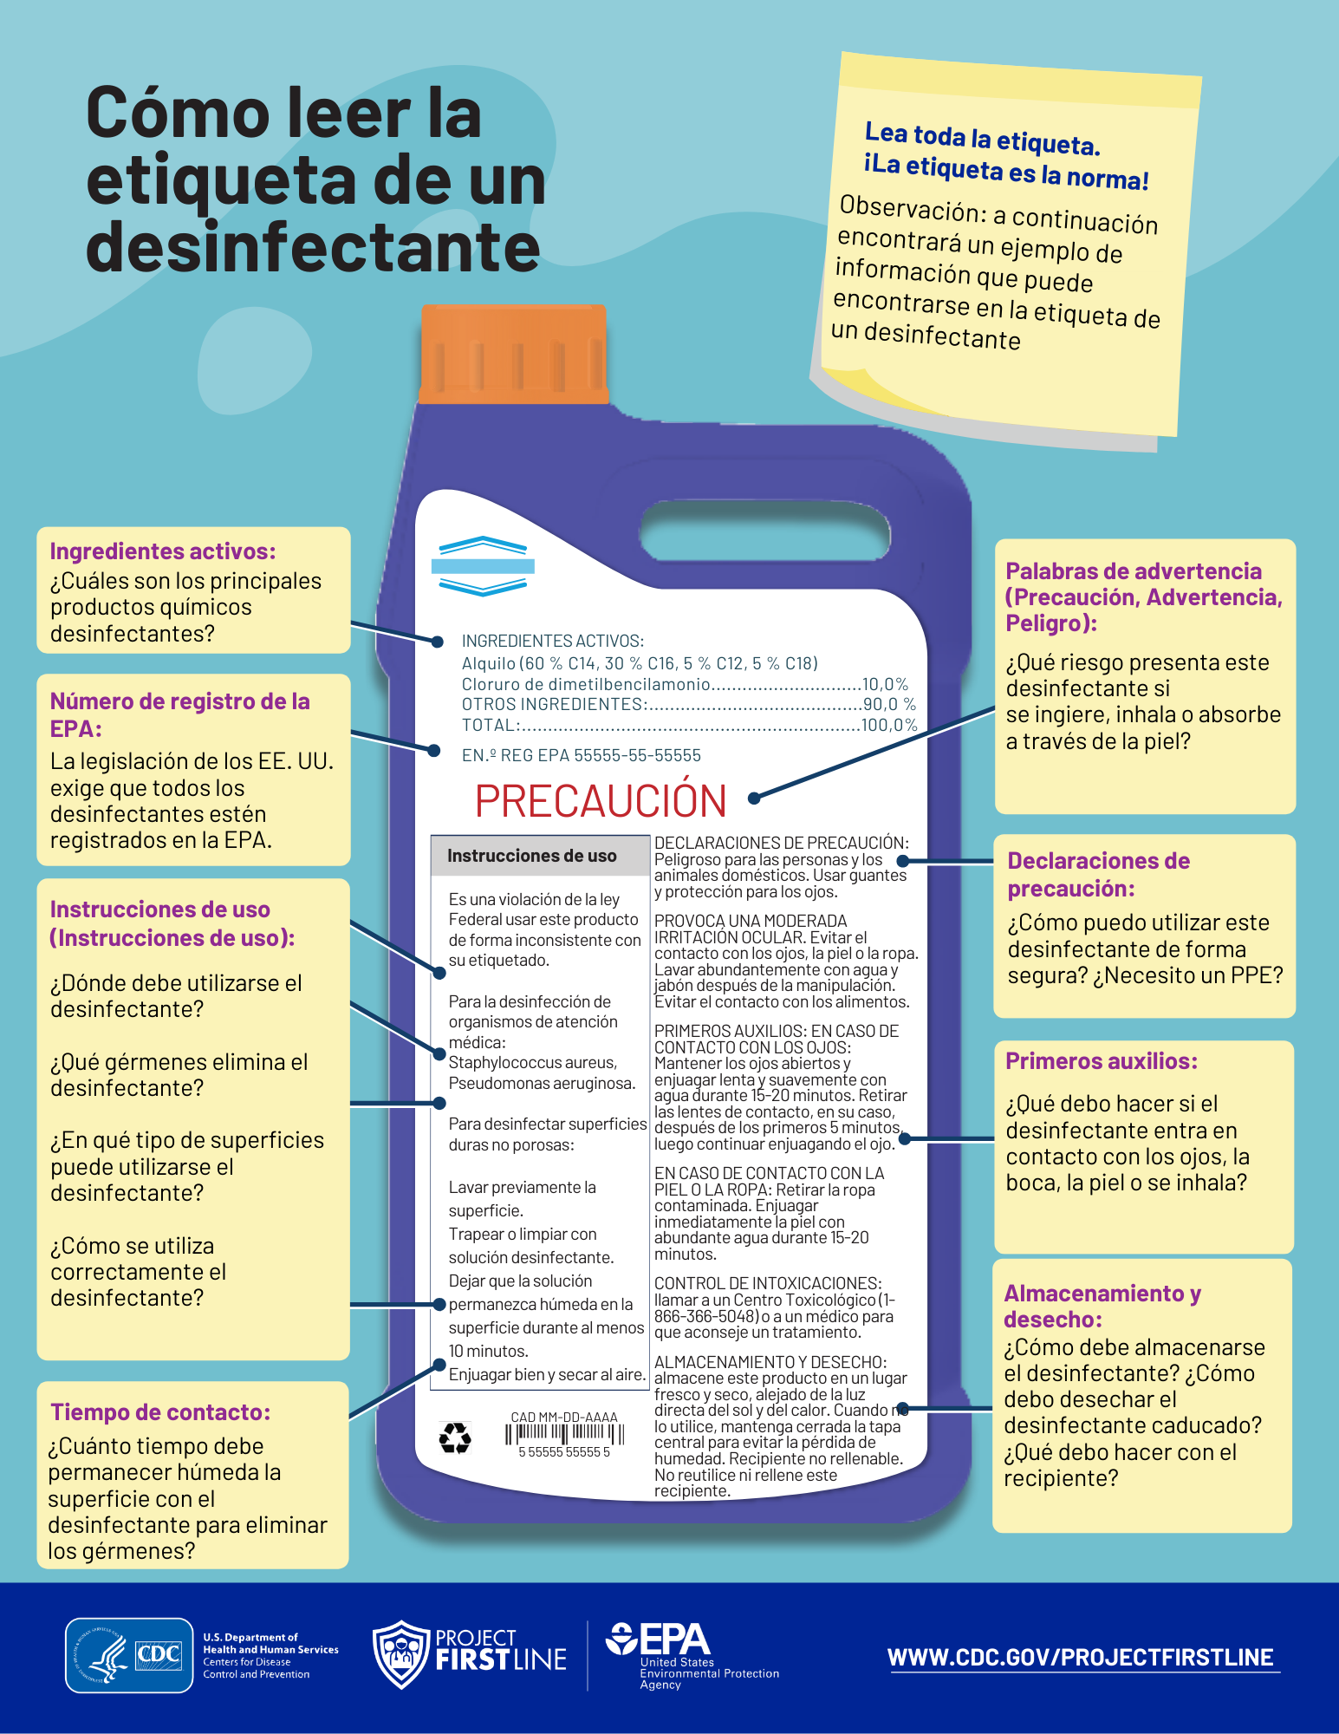
Cómo leer la etiqueta de un desinfectante
Cómo leer la etiqueta de un desinfectante | CDC (PDF)
(www.cdc.gov/project-firstline/media/pdfs/es/Como-leer-una-etiqueta-desinfectante-ES-508.pdf)
Notes:
¿Qué información puede encontrar en la etiqueta de un desinfectante?
Hay una serie de elementos que puede encontrar en la etiqueta. Vamos a analizarlos juntos.
[Haga clic]

Slide 13
Cómo leer la etiqueta de un desinfectante -
Ingredientes activos
¿Cuáles son los principales productos químicos desinfectantes?
Cómo leer la etiqueta de un desinfectante | CDC (PDF)
(www.cdc.gov/project-firstline/media/pdfs/es/Como-leer-una-etiqueta-desinfectante-ES-508.pdf)
Notes:
La etiqueta siempre indica los ingredientes activos, como cloruro amónico o lejía.
[Haga clic]

Slide 14
Cómo leer la etiqueta de un desinfectante 2
Instrucciones de uso
Identifique los gérmenes que elimina (p. ej., bacterias, virus, hongos)
Siga las instrucciones de uso (p. ej., cómo mezclar el producto, cómo desinfectar)
Utilice la cantidad recomendada durante el tiempo correcto (tiempo de contacto/permanencia en húmedo)
Cómo leer la etiqueta de un desinfectante | CDC (PDF)
(www.cdc.gov/project-firstline/media/pdfs/es/Como-leer-una-etiqueta-desinfectante-ES-508.pdf)
Notes:
También encontrará qué elimina el desinfectante, por ejemplo, bacterias, virus u hongos. Cuando trabaje con gérmenes formadores de esporas como C. difficile o Norovirus, compruebe la etiqueta para confirmar si el desinfectante es esporicida. Las esporas son difíciles de eliminar y requieren tipos específicos de desinfectantes.
[Haga clic]

Slide 15
Cómo leer la etiqueta de un desinfectante 3
Instrucciones de uso
Identifique los gérmenes (p. ej., bacterias, virus, hongos) que elimina
Siga las instrucciones de uso (p. ej., cómo mezclar el producto, cómo desinfectar)
Utilice la cantidad recomendada durante el tiempo correcto (tiempo de contacto/permanencia en húmedo)
Cómo leer la etiqueta de un desinfectante | CDC (PDF)
(www.cdc.gov/project-firstline/media/pdfs/es/Como-leer-una-etiqueta-desinfectante-ES-508.pdf)
Notes:
Siga las instrucciones de uso: la etiqueta es la norma. Si es necesario diluir un producto con agua, siga exactamente las instrucciones. No se aceptan estimados ya que pueden crear un desinfectante demasiado fuerte o demasiado débil que no cumpla su función.
[Haga clic]

Slide 16
Cómo leer la etiqueta de un desinfectante 4
Instrucciones de uso
Identifique los gérmenes (p. ej., bacterias, virus, hongos) que elimina
Siga las instrucciones de uso (p. ej., cómo mezclar el producto, cómo desinfectar)
Utilice la cantidad recomendada durante el tiempo correcto (tiempo de contacto/permanencia en húmedo)
Cómo leer la etiqueta de un desinfectante | CDC (PDF)
(www.cdc.gov/project-firstline/media/pdfs/es/Como-leer-una-etiqueta-desinfectante-ES-508.pdf)
Notes:
Utilice siempre la cantidad recomendada de desinfectante durante el tiempo correcto. Busque el tiempo de contacto/permanencia en húmedo en la etiqueta. Si una etiqueta tiene diferentes tiempos de contacto/permanencia en húmedo para diferentes gérmenes, utilice siempre el tiempo de contacto más prolongado de la etiqueta. Según el germen, el tiempo de contacto puede variar.
[Haga clic]

Slide 17
Cómo leer la etiqueta de un desinfectante 5-
Declaraciones de precaución
Confirmar el PPE requerido
Revisar las precauciones
Cómo leer la etiqueta de un desinfectante | CDC (PDF)
(www.cdc.gov/project-firstline/media/pdfs/es/Como-leer-una-etiqueta-desinfectante-ES-508.pdf)
Notes:
Consulte la etiqueta del desinfectante para confirmar el tipo de PPE necesario. Por ejemplo, ¿necesita utilizar guantes o gafas? Se necesitarán diferentes PPE en función de los peligros potenciales.
[Haga clic]

Slide 18
Cómo leer la etiqueta de un desinfectante 6
Declaraciones de precaución
Confirmar el PPE requerido
Revisar las precauciones de seguridad
Cómo leer la etiqueta de un desinfectante | CDC (PDF)
(www.cdc.gov/project-firstline/media/pdfs/es/Como-leer-una-etiqueta-desinfectante-ES-508.pdf)
Notes:
Revisar las precauciones de desinfección, incluido el protocolo de primeros auxilios…
[Haga clic]

Slide 19
Cómo leer la etiqueta de un desinfectante -7
Almacenamiento y eliminación
Identificar las recomendaciones de almacenamiento y eliminación
Cómo leer la etiqueta de un desinfectante | CDC (PDF)
(www.cdc.gov/project-firstline/media/pdfs/es/Como-leer-una-etiqueta-desinfectante-ES-508.pdf)
Notes:
...y estar familiarizado con las recomendaciones de almacenamiento y eliminación.
[Haga clic]

Slide 20
Cómo leer la etiqueta de un desinfectante 8
Compruebe la fecha de caducidad
Fecha de caducidad del fabricante
Fecha de apertura/fecha de desecho
Fecha de mezcla/fecha de desecho
Cómo leer la etiqueta de un desinfectante | CDC (PDF)
(www.cdc.gov/project-firstline/media/pdfs/es/Como-leer-una-etiqueta-desinfectante-ES-508.pdf)
Notes:
Por último, fíjese en la fecha de caducidad del desinfectante. En este ejemplo, la fecha de caducidad se encuentra en la parte inferior izquierda; también puede encontrarla escrita en la tapa. Puede haber diferentes tipos de fechas de caducidad en el envase. Debe estar familiarizado con cuáles de ellas se aplican en su establecimiento para saber cuándo desechar el producto; pregunte a su gerente de EVS si no está seguro.
[Haga clic]

Slide 21
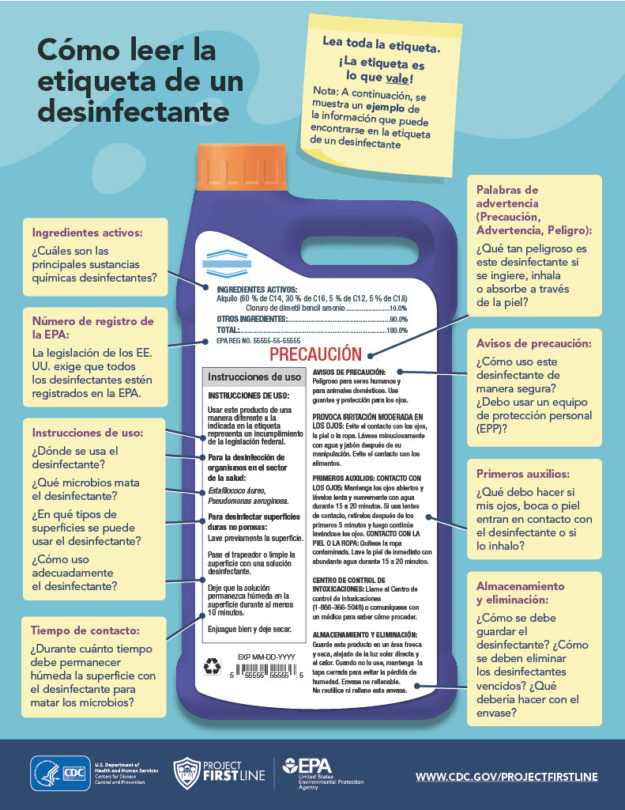
Cómo leer la etiqueta de un desinfectante 9
Compruebe la fecha de caducidad
Fecha de caducidad del fabricante
Fecha de apertura/fecha de desecho
Fecha de mezcla/fecha de desecho
Cómo leer la etiqueta de un desinfectante | CDC (PDF)
(www.cdc.gov/project-firstline/media/pdfs/es/Como-leer-una-etiqueta-desinfectante-ES-508.pdf)
Notes:
La fecha de caducidad del fabricante es la fecha hasta la que el producto es válido según el fabricante. Debe figurar en el envase.
[Haga clic]

Slide 22
Cómo leer la etiqueta de un desinfectante -10
Compruebe la fecha de caducidad
Fecha de caducidad del fabricante
Fecha de apertura/fecha de desecho
Fecha de mezcla/fecha de desecho
Cómo leer la etiqueta de un desinfectante | CDC (PDF)
(www.cdc.gov/project-firstline/media/pdfs/es/Como-leer-una-etiqueta-desinfectante-ES-508.pdf)
Notes:
Lo que a veces vemos es una fecha de apertura que es la fecha inicial en la que se abrió el recipiente.
Compruebe si las instrucciones del fabricante indican que el producto caducará antes de la fecha de caducidad del fabricante una vez abierto. En caso afirmativo, usted debe escribir la fecha de apertura o la fecha de desecho en el envase. Las políticas de su establecimiento deben indicar qué fecha registrar y cómo hacerlo. Puede utilizar etiquetas o marcador permanente.
Por ejemplo, el fabricante puede decir que el producto es "válido hasta enero de 2026", pero las instrucciones del fabricante también pueden decir "válido durante 30 días desde su apertura". Si sus políticas dicen que hay que escribir la fecha de desecho, usted debe escribir la fecha de dentro de 30 días en el envase con un marcador permanente.
[Haga clic]

Slide 23
Cómo leer la etiqueta de un desinfectante 11
Compruebe la fecha de caducidad.
Fecha de caducidad del fabricante
Fecha de apertura/fecha de desecho
Fecha de mezcla/fecha de desecho
Cómo leer la etiqueta de un desinfectante | CDC (PDF)
(www.cdc.gov/project-firstline/media/pdfs/es/Como-leer-una-etiqueta-desinfectante-ES-508.pdf)
Notes:
La fecha de la mezcla es la fecha en que un producto se mezcla por primera vez. Los productos mezclados sólo pueden ser estables durante cierto tiempo y pueden caducar antes de la fecha de caducidad del fabricante. Por ejemplo, si el producto que está mezclando sólo sirve durante 24 horas después de mezclarlo, asegúrese de escribir la hora a la que se mezcló o la fecha de desecho en el envase. La fecha que va a utilizar debe estar en las políticas de su establecimiento.
Asegúrese de conocer sus productos.
[Haga clic]

Slide 24
Diluir el desinfectante según las instrucciones de la etiqueta
Utilice siempre desinfectante que ha sido diluido de forma correcta
Nunca mezcle diferentes desinfectantes
Dispensador automático: suministra automáticamente desinfectante mezclado con agua
Dispensador manual: requiere una cuidadosa medición para mezclar manualmente el desinfectante concentrado con el agua
Notes:
Algunos desinfectantes vienen premezclados y otros necesitan diluirse.
Los desinfectantes deben mezclarse de acuerdo con las instrucciones del fabricante para que actúen correctamente. Los desinfectantes deben utilizarse siempre en la concentración correcta y no son intercambiables. Las concentraciones incorrectas y el uso inadecuado de los desinfectantes pueden dar lugar a un uso ineficaz. Los desinfectantes excesivamente diluidos pueden no eliminar a los gérmenes y los desinfectantes excesivamente concentrados pueden ser perjudiciales y causar enfermedades laborales entre el personal de EVS.
Existen dos métodos para preparar un desinfectante para su uso mezclando agua con un desinfectante concentrado.
Un dispensador automático, como su nombre indica, dispensa automáticamente desinfectante concentrado mezclado con agua en la concentración deseada. Es una forma cómoda de dispensar desinfectante, ya que no requiere dilución manual. No obstante, hay que asegurarse de que la dilución es la correcta según las instrucciones del fabricante. Se puede utilizar una tira reactiva para confirmar la dilución. Siga las políticas de su establecimiento en cuanto a la frecuencia con la que debe realizarse una prueba para confirmar la dilución. Los dispensadores automáticos deben calibrarse a intervalos determinados por el fabricante.
Un dispensador manual requiere que el personal de EVS mezcle manualmente el desinfectante concentrado con agua hasta alcanzar la concentración deseada. El personal de EVS debe recibir una capacitación adecuada sobre cómo mezclar los desinfectantes concentrados.
Describiremos la mezcla manual en las siguientes diapositivas.
[Haga clic]

Slide 25
Preparación de productos de limpieza ambiental: Preparación manual
Prepare las soluciones en un área designada (por ej., el armario de la limpieza)
Siga las instrucciones de la etiqueta
Utilice herramientas de medición precisas (es decir, utilizar una tasa medidora). Nunca estime o adivine la cantidad de solución desinfectante que debe añadirse al agua
Utilice PPE para evitar salpicaduras o la generación de aerosoles
Notes:
Para la preparación manual, siempre deben prepararse soluciones-
En un área designada. La preparación diaria de suministros y equipos para el personal de limpieza dependerá a menudo de factores locales como el tamaño del área de atención a residentes.
Las soluciones siempre deben prepararse de acuerdo con las instrucciones de la etiqueta. Esto es clave para garantizar que el producto funcione de forma eficaz y como se supone que debe hacerlo.
Prepare las soluciones con instrumentos de medición precisos. El uso de una forma estándar de medición, por ejemplo mediante el uso de una taza medidora, ayudará a garantizar una preparación adecuada. Nunca estime o adivine la cantidad de solución desinfectante que debe añadirse al agua.
Por último, utilice equipo de protección personal (PPE) para evitar salpicaduras o pulverizaciones (la generación de aerosoles).
Cuando la solución desinfectante no se prepara según las instrucciones de la etiqueta, puede ser demasiado fuerte o débil y no podrá desinfectar correctamente. Tampoco debe añadir nunca más agua para diluir el olor de una solución limpiadora. El desinfectante no funcionará como es debido.
Si a usted o a sus residentes no les gusta el olor u otras propiedades del desinfectante, no intente arreglarlo por su cuenta. Comuníquese con su gerente de EVS para informárselo.
[Haga clic]

Slide 26
Mejores prácticas para el uso de desinfectantes
Siga las instrucciones de la etiqueta
Utilice el desinfectante adecuado para la superficie
Notes:
Recapitulemos lo que se debe y no se debe hacer al usar desinfectantes:
Siga siempre las instrucciones de la etiqueta para utilizar los desinfectantes de forma segura y eficaz.
Utilice un desinfectante adecuado para la superficie a fin de protegerla de posibles daños.
[Haga clic]

Slide 27
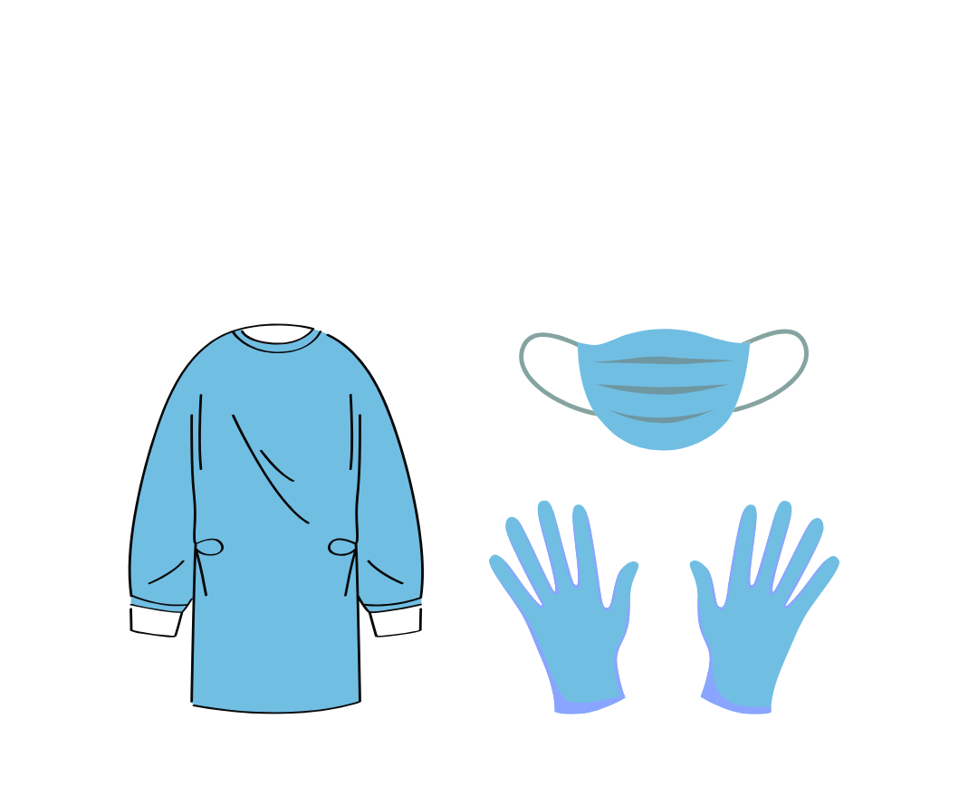
Mejores prácticas para el uso de desinfectantes -
Respete el tiempo de contacto/permanencia en húmedo
Asegúrese de que la dilución del desinfectante es exacta
Utilice el PPE adecuado para el trabajo
Notes:
Siga el tiempo de contacto o de permanencia en húmedo para eliminar el tipo de gérmenes declarado. Un desinfectante debe permanecer húmedo en la superficie el tiempo suficiente para eliminar completamente los gérmenes.
Asegúrese de que la dilución del desinfectante es la correcta. Familiarícese con las soluciones de limpieza que utiliza y asegúrese de cambiarlas cuando lo recomienden las instrucciones de la etiqueta o cuando se ensucien.
Utilice el PPE adecuado para protegerse de la exposición a productos químicos. Por ejemplo, utilice guantes cuando manipule paños saturados de desinfectante, y utilice protección ocular cuando puedan producirse salpicaduras durante la mezcla.
[Haga clic]

Slide 28

Evite estas malas prácticas cuando use los desinfectantes
No mezcle ni diluya a menos que se especifique en la etiqueta
No "rellene" ni añada una solución nueva a los recipientes
¡No mezcle desinfectantes diferentes!
Notes:
No mezcle ni diluya el desinfectante a menos que se especifique en la etiqueta. Además, siga las instrucciones de la etiqueta con respecto a la fecha de caducidad y la frecuencia con la que debe prepararse una solución nueva. Las soluciones de detergentes o desinfectantes pueden ser un reservorio de patógenos, especialmente si la solución se prepara en un recipiente sucio, se almacena durante largos períodos de tiempo o se prepara incorrectamente.
No "rellene" ni añada una solución nueva a los recipientes que contengan una solución vieja.
¡No mezcle desinfectantes diferentes! Por ejemplo, no mezcle lejía con cuats (quats) u otros desinfectantes. Puede crear una solución peligrosa.
[Haga clic]

Slide 29
Resumen
Sólo se pueden desinfectar las superficies limpias
La elección del desinfectante depende de la superficie que se limpie
Siga las instrucciones de uso de la etiqueta, incluido el tiempo de contacto/permanencia en húmedo
No mezcle desinfectantes diferentes
Notes:
En resumen
Sólo se pueden desinfectar las superficies limpias
La elección del desinfectante depende de la superficie que se limpie
Siga las instrucciones de uso de la etiqueta, incluido el tiempo de contacto/permanencia en húmedo
No mezcle desinfectantes diferentes
[Haga clic]

Slide 30
Referencias
Limpieza, desinfección y reprocesamiento de equipos reutilizables | CDPH (PDF) (www.cdph.ca.gov/Programs/CHCQ/HAI/CDPH%20Document%20Library/SNF_OnlineIPCourse_Gs_Cleaning%20Disinfection%20Reprocessing_012521_ADA.pdf)
Estrategias de Limpieza y Desinfección de Superficies y Equipos no Criticos | CDC (PDF) (www.cdc.gov/infection-control/media/pdfs/Strive-EC102-508.pdf)
Productos antimicrobianos registrados por la EPA eficaces contra las esporas de Clostridium difficile, Agencia de Protección del Medio Ambiente | EPA (www.epa.gov/pesticide-registration/list-k-antimicrobial-products-registered-epa-claims-against-clostridium)
Notes:
Notas del Instructor:
Consulte cualquiera de las referencias indicadas para obtener más información.
[Haga clic]

Slide 31
Referencias 2
El EVS y la batalla contra las infecciones: una novela gráfica | CDC (PDF) (www.cdc.gov/infection-control/media/pdfs/Training-EVS-Graphic-Novel-P.pdf)
Factores que afectan a la eficacia de la desinfección y la esterilización | CDC (www.cdc.gov/infection-control/hcp/disinfection-sterilization/efficacy-factors.html)
Preguntas frecuentes, Limpieza y desinfección de superficies ambientales | CDC (www.cdc.gov/dental-infection-control/hcp/dental-ipc-faqs/cleaning-disinfecting-environmental-surface.html)
Notes:
Notas del Instructor:
Consulte cualquiera de las referencias indicadas para obtener más información.
[Haga clic]

Slide 32
Referencias 3
Métodos de desinfección, Desinfección | CDC (www.cdc.gov/infection-control/hcp/disinfection-and-sterilization/methods.html)
Recomendaciones para la desinfección y esterilización en establecimientos del sector de la salud | CDC (www.cdc.gov/infection-control/hcp/disinfection-sterilization/summary-recommendations.html)
Reducir el riesgo de las superficies | CDC (www.cdc.gov/healthcare-associated-infections/hcp/infection-control/)
Pasos para el uso seguro y eficaz de desinfectantes | EPA (PDF) (www.epa.gov/sites/default/files/2020-04/documents/disinfectants-onepager.pdf)
Notes:
Notas del Instructor:
Consulte cualquiera de las referencias indicadas para obtener más información.
[Haga clic]

Slide 33
Recursos del Proyecto Firstline
Visite el sitio web del Proyecto Firstline (www.cdph.ca.gov/Programs/CHCQ/HAI/Pages/ProjectFirstline.aspx)
Envíe un correo electrónico a Project Firstline AskBox ProjectFirstline@cdph.ca.gov
El Proyecto Firstline es una colaboración nacional dirigida por los Centros para el Control y la Prevención de Enfermedades (CDC) de EE. UU. para ofrecer capacitación y educación sobre el control de infecciones a los trabajadores del sector de la salud y al personal de salud pública. El Programa de Infecciones Asociadas a la Atención del Sector de la Salud (HAI, por sus siglas en inglés) del Departamento de Salud Pública de California se enorgullece de asociarse con el Proyecto Firstline, con el respaldo de los fondos del Programa de Fortalecimiento de la Capacidad del Programa HAI/AR (SHARP, por sus siglas en inglés). Los CDC son una agencia del Departamento de Salud y Servicios Humanos (HHS, por sus siglas en inglés). El contenido de esta presentación no representa necesariamente las políticas de los CDC o del HHS y no debe considerarse un aval del gobierno federal.
Notes:
Notas del Instructor:
Si desea obtener recursos adicionales del Proyecto Firstline, puede solicitarle al personal de Servicios Ambientales que acceda a los materiales del sitio web del Proyecto Firstline o enviar un correo electrónico a nuestra bandeja de preguntas llamada "Project Firstline AskBox".

Slide 34
ACTIVIDADES DIDÁCTICAS/HOJAS DE TRABAJO
Notes:
Notas del Instructor: utilice las siguientes diapositivas como alternativa a la impresión de copias de las hojas de trabajo. Para obtener más información, consulte el archivo de Tarjetas de Actividades.

Slide 35
Cómo leer la etiqueta de un desinfectante
Observación: éste es un ejemplo de información que puede encontrarse en la etiqueta de un desinfectante.
Notes:
Notas del instructor: utilice esta diapositiva como alternativa a la impresión de copias para la actividad "Leer la etiqueta de un desinfectante". Para obtener más información, consulte el archivo de Tarjetas de Actividades.

Slide 36
Escenario #1
Ha llegado un nuevo residente. El personal de enfermería está presionando al personal de EVS para que limpie la habitación más rápido y la tenga lista pronto. El tiempo de contacto/permanencia en húmedo del producto que utiliza es de 5 minutos, pero el personal de enfermería le pide que "lo acelere".
¿Cómo procede con la limpieza y desinfección? Seleccione todas las opciones que correspondan.
Dejar secar rápidamente
Esperar 5 minutos y dejar secar
Limpiar para que se seque más rápido
Ignorar al personal de enfermería
Otra (Indique su respuesta)
Notes:
Notas del instructor: utilice esta diapositiva como alternativa a la impresión de copias para la actividad "¿Qué haría? Tiempo de contacto/permanencia en húmedo". Para obtener más información, consulte el archivo de Tarjetas de Actividades.
Escenario N.°1
Ha llegado un nuevo residente. El personal de enfermería está presionando al personal de EVS para que limpie la habitación más rápido y la tenga lista pronto. El tiempo de contacto/permanencia en húmedo del producto que utiliza es de 5 minutos, pero el personal de enfermería le pide que "lo acelere".
¿Cómo procede con la limpieza y desinfección? Seleccione todas las opciones que correspondan.
Dejar secar rápidamente
B. Esperar 5 minutos y dejar secar
C. Limpiar para que se seque más rápido
D. Ignorar al personal de enfermería
E. Otra (Indique su respuesta)
(Notas del Instructor: haga una pausa de 10 segundos y luego pase a la siguiente diapositiva.)
(Haga clic)

Slide 37
Escenario #1 -
Ha llegado un nuevo residente. El personal de enfermería está presionando al personal de EVS para que limpie la habitación más rápido y la tenga lista pronto. El tiempo de contacto/permanencia en húmedo del producto que utiliza es de 5 minutos, pero el personal de enfermería le pide que "lo acelere".
¿Cómo procede con la limpieza y desinfección? Seleccione todas las opciones que correspondan. Las respuestas están resaltadas en amarillo y marcado con un asterisco (*).
Dejar secar rápidamente
Esperar 5 minutos y dejar secar*
Limpiar para que se seque más rápido
Ignorar al personal de enfermería
Otra (Indique su respuesta)*
**E puede ser una respuesta correcta en función de las políticas y los procedimientos del establecimiento.
Respuesta
Notes:
Si su respuesta es B, es correcta. Tenga en cuenta que si contesta E, puede ser una respuesta correcta en función de las políticas y los procedimientos del establecimiento.
Notas del instructor: para cada caso hipotético, revise las respuestas correctas (resaltadas en amarillo) con el grupo y proporcione cualquier comentario o razonamiento adicional según las políticas y los procedimientos del establecimiento.
¿Cómo procede con la limpieza y desinfección? Seleccione todas las opciones que correspondan.
Dejar secar rápidamente
Esperar 5 minutos y dejar secar
Limpiar para que se seque más rápido
Ignorar al personal de enfermería
Otra (Indique su respuesta)*
*E puede ser una respuesta correcta en función de las políticas y los procedimientos del establecimiento
(Haga clic)

Slide 38
Escenario #1 Continuación
¿Cómo respondería ante esta situación? ¿Qué podría hacer si lo presionan para que limpie una habitación más rápido de lo que puede?
Ponerse en contacto con el gerente de EVS y comunicarle lo que ocurre
Informar al personal de enfermería del tiempo de contacto/permanencia en húmedo de los productos para que la habitación/superficie sea segura para el siguiente residente
Pedir ayuda al gerente de EVS (tal vez pueda conseguir personal adicional de EVS para ayudarle)
Comunicación abierta entre el personal de enfermería y EVS para asegurar los plazos y limitaciones de cada uno
Involucrar al prevencionista de infecciones del establecimiento y hacerle saber que se trata de una situación (en curso)
Todas las anteriores
Notes:
En el mismo caso, ¿cómo respondería a la situación? ¿Qué podría hacer si lo presionan para que limpie una habitación más rápido de lo que puede?
Ponerse en contacto con el gerente de EVS y comunicarle lo que ocurre
Informar al personal de enfermería del tiempo de contacto/permanencia en húmedo de los productos para que la habitación/superficie sea segura para el siguiente residente
Pedir ayuda al gerente de EVS (tal vez pueda conseguir personal adicional de EVS para ayudarle)
Comunicación abierta entre el personal de enfermería y EVS para asegurar los plazos y limitaciones de cada uno
Involucrar al prevencionista de infecciones del establecimiento y hacerle saber que se trata de una situación (en curso)
Todas las anteriores
(Notas del Instructor: haga una pausa de 10 segundos para que respondan y luego pase a la siguiente diapositiva.)
(Haga clic)

Slide 39
Escenario #1 Cont.
¿Cómo respondería ante esta situación? ¿Qué podría hacer si lo presionan para que limpie una habitación más rápido de lo que puede?Las respuestas están resaltadas en amarillo y marcado con un asterisco (*).
Ponerse en contacto con el gerente de EVS y comunicarle lo que ocurre
Informar al personal de enfermería del tiempo de contacto/permanencia en húmedo de los productos para que la habitación/superficie sea segura para el siguiente residente
Pedir ayuda al gerente de EVS (tal vez pueda conseguir personal adicional de EVS para ayudarle)
Comunicación abierta entre el personal de enfermería y EVS para asegurar los plazos y limitaciones de cada uno
Involucrar al prevencionista de infecciones del establecimiento y hacerle saber que se trata de una situación (en curso)
Todas las anteriores*
Respuesta
Notes:
Si respondió "F". Todas las anteriores, es correcta.
Notas del instructor: para cada caso hipotético, revise las respuestas correctas (resaltadas en amarillo) con el grupo y proporcione cualquier comentario o razonamiento adicional según las políticas y los procedimientos del establecimiento.
2) ¿Cómo respondería ante esta situación? ¿Qué podría hacer si lo presionan para que limpie una habitación más rápido de lo que puede?
Ponerse en contacto con el gerente de EVS y comunicarle lo que ocurre
Informar al personal de enfermería del tiempo de contacto/permanencia en húmedo de los productos para que la habitación/superficie sea segura para el siguiente residente
Pedir ayuda al gerente de EVS (tal vez pueda conseguir personal adicional de EVS para ayudarle)
Comunicación abierta entre el personal de enfermería y EVS para asegurar los plazos y limitaciones de cada uno
Involucrar al prevencionista de infecciones del establecimiento y hacerle saber que se trata de una situación (en curso)
Todas las anteriores
(Notas del Instructor: haga una pausa de 10 segundos para que respondan y luego pase a la siguiente diapositiva.)
(Haga clic)

Slide 40
Escenario #2
Un producto tiene un tiempo de contacto/permanencia en húmedo de 10 minutos, pero se seca en 5 minutos. ¿Qué haría? Seleccione todas las opciones que correspondan.
Volver a aplicar el producto para garantizar que permanezca húmedo durante 10 minutos
Añadir agua a la superficie para que permanezca húmeda más tiempo
Informar al gerente de EVS que tiene que volver a humedecer la superficie para alcanzar el tiempo de contacto/permanencia en húmedo
Utilizar otro producto de su casa
Nada
Notes:
Notas del instructor: utilice esta diapositiva como alternativa a la impresión de copias para la actividad "¿Qué haría? Tiempo de contacto/permanencia en húmedo". Para obtener más información, consulte el archivo de Tarjetas de Actividades.
Escenario N.°2
Un producto tiene un tiempo de contacto/permanencia en húmedo de 10 minutos, pero se seca en 5 minutos. ¿Qué haría? Seleccione todas las opciones que correspondan.
Volver a aplicar el producto para garantizar que permanezca húmedo durante 10 minutos
Añadir agua a la superficie para que permanezca húmeda más tiempo
Informar al gerente de EVS que tiene que volver a humedecer la superficie para alcanzar el tiempo de contacto/permanencia en húmedo
Utilizar otro producto de su casa
Nada
(Notas del Instructor: haga una pausa de 10 segundos para que respondan y luego pase a la siguiente diapositiva.)
(Haga clic)

Slide 41
Escenario #2 -
Un producto tiene un tiempo de contacto/permanencia en húmedo de 10 minutos, pero se seca en 5 minutos. ¿Qué haría? Seleccione todas las opciones que correspondan. Las respuestas están resaltadas en amarillo y marcado con un asterisco (*).
Volver a aplicar el producto para garantizar que permanezca húmedo durante 10 minutos*
Añadir agua a la superficie para que permanezca húmeda más tiempo
Informar al gerente de EVS que tiene que volver a humedecer la superficie para alcanzar el tiempo de contacto/permanencia en húmedo*
Utilizar otro producto de su casa
Nada
Respuesta
Notes:
Si ha seleccionado las respuestas A y C, son las correctas.
Notas del instructor: para cada caso hipotético, revise las respuestas correctas (resaltadas en amarillo) con el grupo y proporcione cualquier comentario o razonamiento adicional según las políticas y los procedimientos del establecimiento.
(Haga clic)

Slide 42
Escenario #3
Está utilizando un producto desinfectante que tiene diferentes tiempos de contacto/permanencia en húmedo. Este producto desinfectante tiene un tiempo de contacto de 2 minutos para eliminar MRSA y VRE y de 5 minutos para eliminar TB.
¿Qué tiempo de contacto/permanencia en húmedo utilizaría?
El tiempo más corto
El tiempo más largo
El promedio entre los dos tiempos
La fecha de caducidad
A la media noche
Notes:
Notas del instructor: utilice esta diapositiva como alternativa a la impresión de copias para la actividad "¿Qué haría? Tiempo de contacto/permanencia en húmedo". Para obtener más información, consulte el archivo de Tarjetas de Actividades.
Escenario N.°3
Está utilizando un producto desinfectante que tiene diferentes tiempos de contacto/permanencia en húmedo. Este producto desinfectante tiene un tiempo de contacto de 2 minutos para eliminar MRSA y VRE y de 5 minutos para eliminar TB.
¿Qué tiempo de contacto/permanencia en húmedo utilizaría?
El tiempo más corto
El tiempo más largo
El promedio entre los dos tiempos
La fecha de caducidad
A la media noche
(Notas del Instructor: haga una pausa de 10 segundos para que respondan y luego pase a la siguiente diapositiva.)
(Haga clic)

Slide 43
Escenario #3 -
Está utilizando un producto desinfectante que tiene diferentes tiempos de contacto/permanencia en húmedo. Este producto desinfectante tiene un tiempo de contacto de 2 minutos para eliminar MRSA y VRE y de 5 minutos para eliminar TB. Las respuestas están resaltadas en amarillo y marcado con un asterisco (*).
¿Qué tiempo de contacto/permanencia en húmedo utilizaría?
El tiempo más corto
El tiempo más largo*
El promedio entre los dos tiempos
La fecha de caducidad
A la media noche
Respuesta
Notes:
Si ha elegido B, es correcta.
Notas del instructor: para cada caso hipotético, revise las respuestas correctas (resaltadas en amarillo) con el grupo y proporcione cualquier comentario o razonamiento adicional según las políticas y los procedimientos del establecimiento.
(Haga clic)

Slide 44
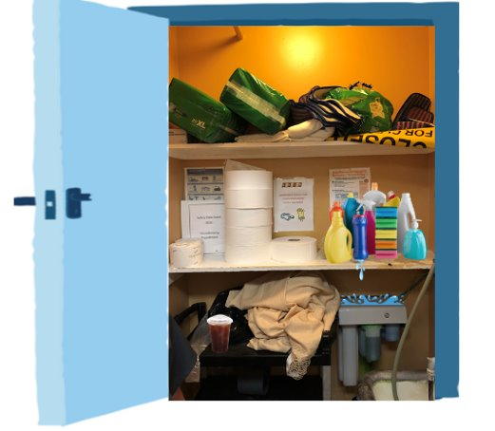
Imagínese esto: Qué buscar en un armario de EVS
Identifique 6 áreas para mejorar
Notes:
Notas del instructor: utilice esta diapositiva como alternativa a la impresión de copias para la actividad "Imagínese esto: Qué buscar en un armario de EVS". Para obtener más información, consulte el archivo de Tarjetas de Actividades.

Slide 45
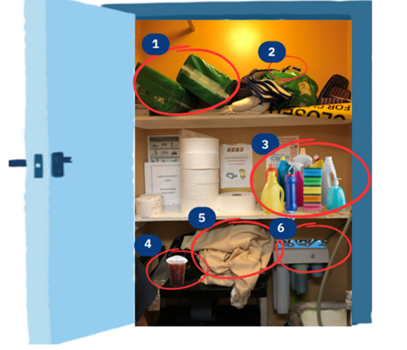
Imagínese esto:
Qué buscar en un armario de EVS – Clave de respuestas
Identifique 6 áreas para mejorar
Notes:
Notas del instructor: utilice esta diapositiva como alternativa a la impresión de copias para la actividad "Imagínese esto: Qué buscar en un armario de EVS". Para obtener más información, consulte el archivo de Tarjetas de Actividades.

Slide 46

¡Gracias!
¿Preguntas?
Para más información, póngase en contacto ProjectFirstline@cdph.ca.gov

Slide 47
Visit the California Department of Public Health website.

